Slide 1
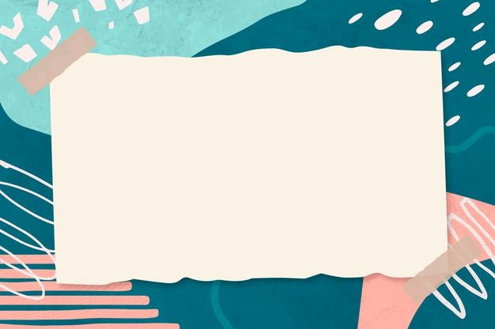

PHÒNG GIÁO DỤC VÀ ĐÀO TẠO QUẬN LONG BIÊN
MĨ THUẬT 1
Chủ đề 1: Mĩ thuật trong cuộc sống
Bài 3: Sự kì diệu của đường nét (Tiết 2)

Slide 2

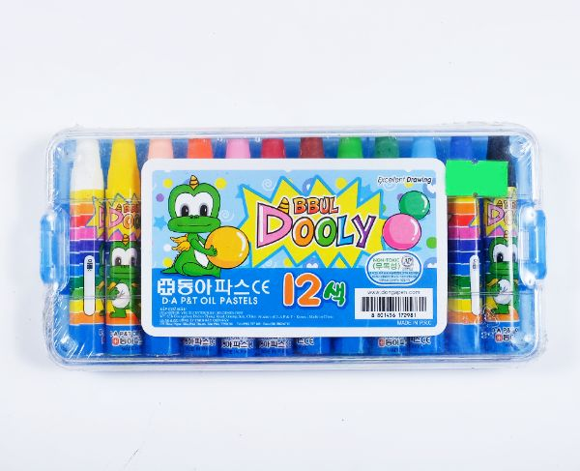




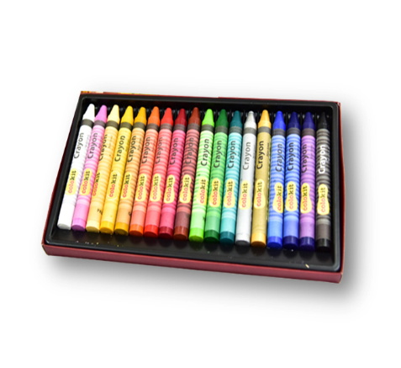
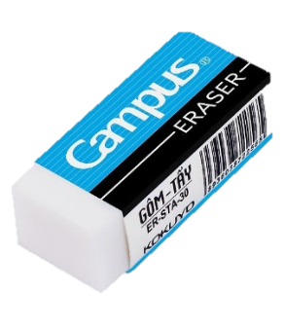
CHUẨN BỊ ĐỒ DÙNG

Slide 3

YÊU CẦU CẦN ĐẠT
Ghi nhớ các nét và chỉ ra nét trên các đồ vật xung quanh.
Hoàn thành được bài vẽ kẹo que, vẽ thêm hình ảnh có sử dụng các nét để trang trí.
Nêu cảm nhận và chia sẻ sản phẩm của mình đến mọi người.

Slide 4
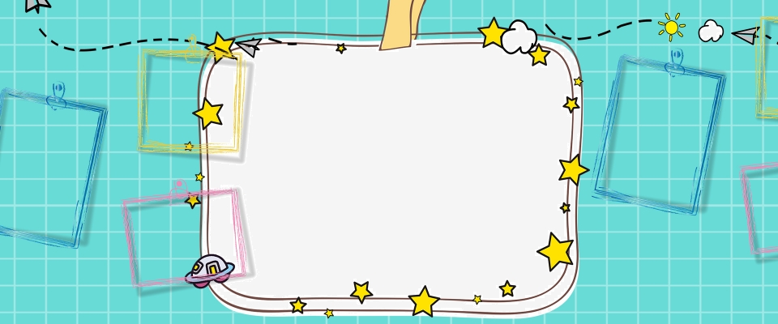

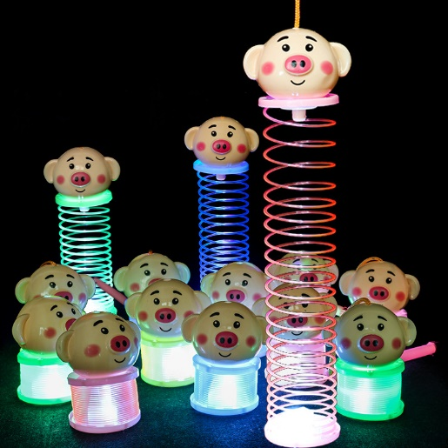
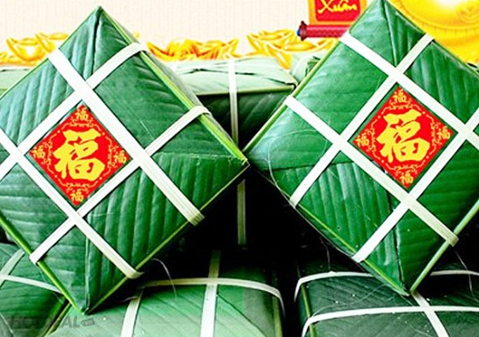
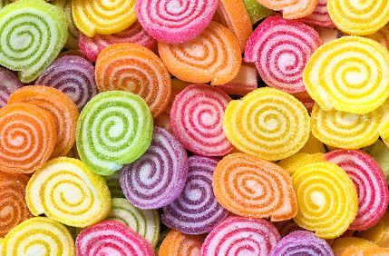
HOẠT ĐỘNG 1: KHÁM PHÁ
1
2
3
1. Kể tên các đồ vật có trong các bức ảnh?
2. Em nhận ra những nét nào xuất hiện ở đồ vật?
4

Slide 5

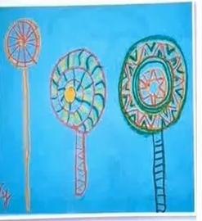
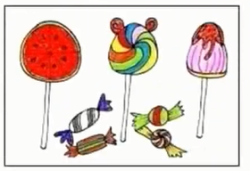
HOẠT ĐỘNG 2: KIẾN TẠO KIẾN THỨC KỸ NĂNG
Hoàn thành bài vẽ kẹo que theo ý thích.

Slide 6
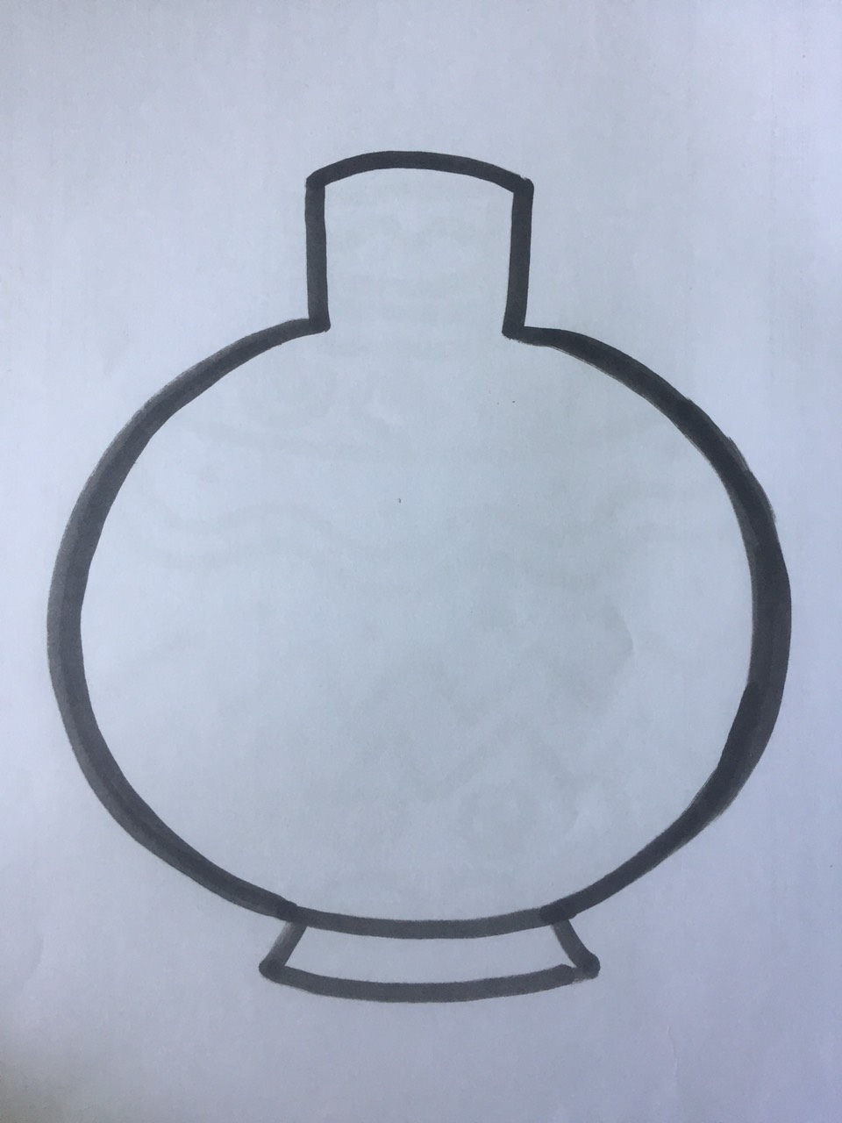
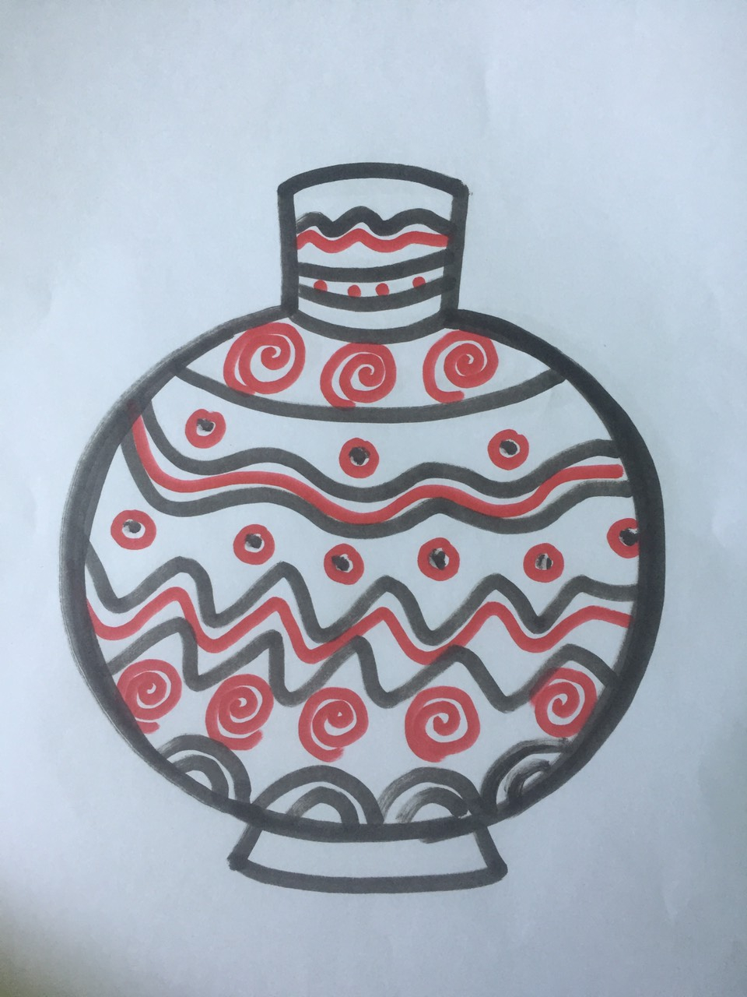
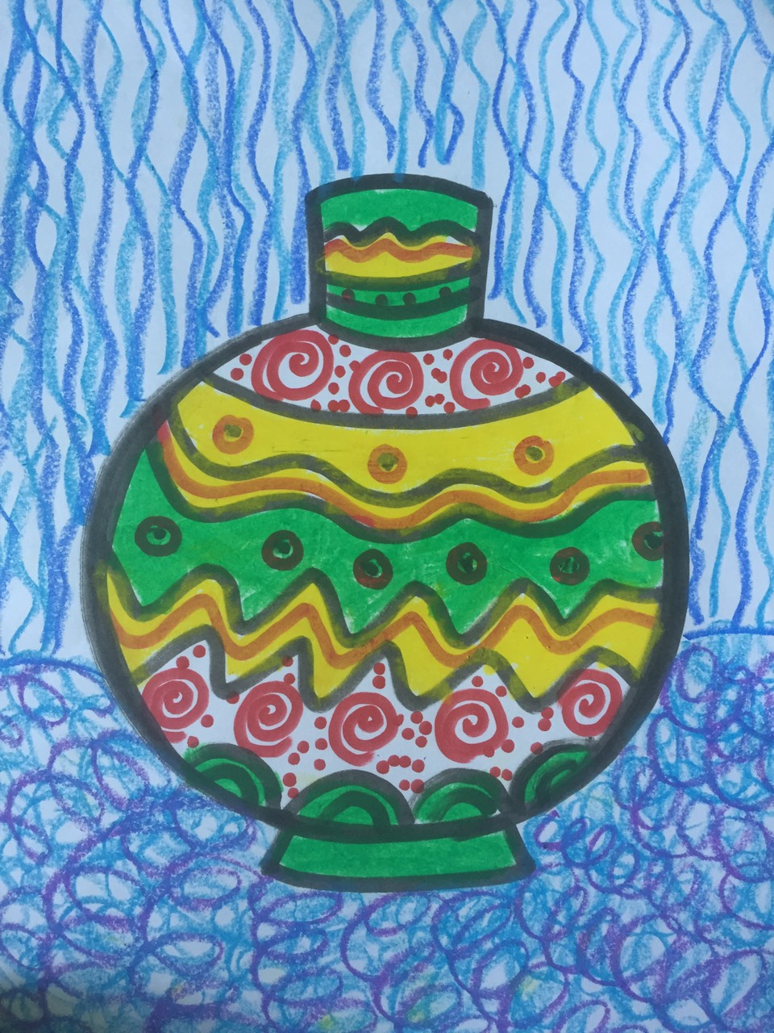
HOẠT ĐỘNG 2: KIẾN TẠO KIẾN THỨC KỸ NĂNG
1. Vẽ hình dáng đồ vật em thích
2. Vẽ trang trí bằng nét và vẽ màu
Ghi nhớ: Nét có thể vẽ hình và trang trí

Slide 8
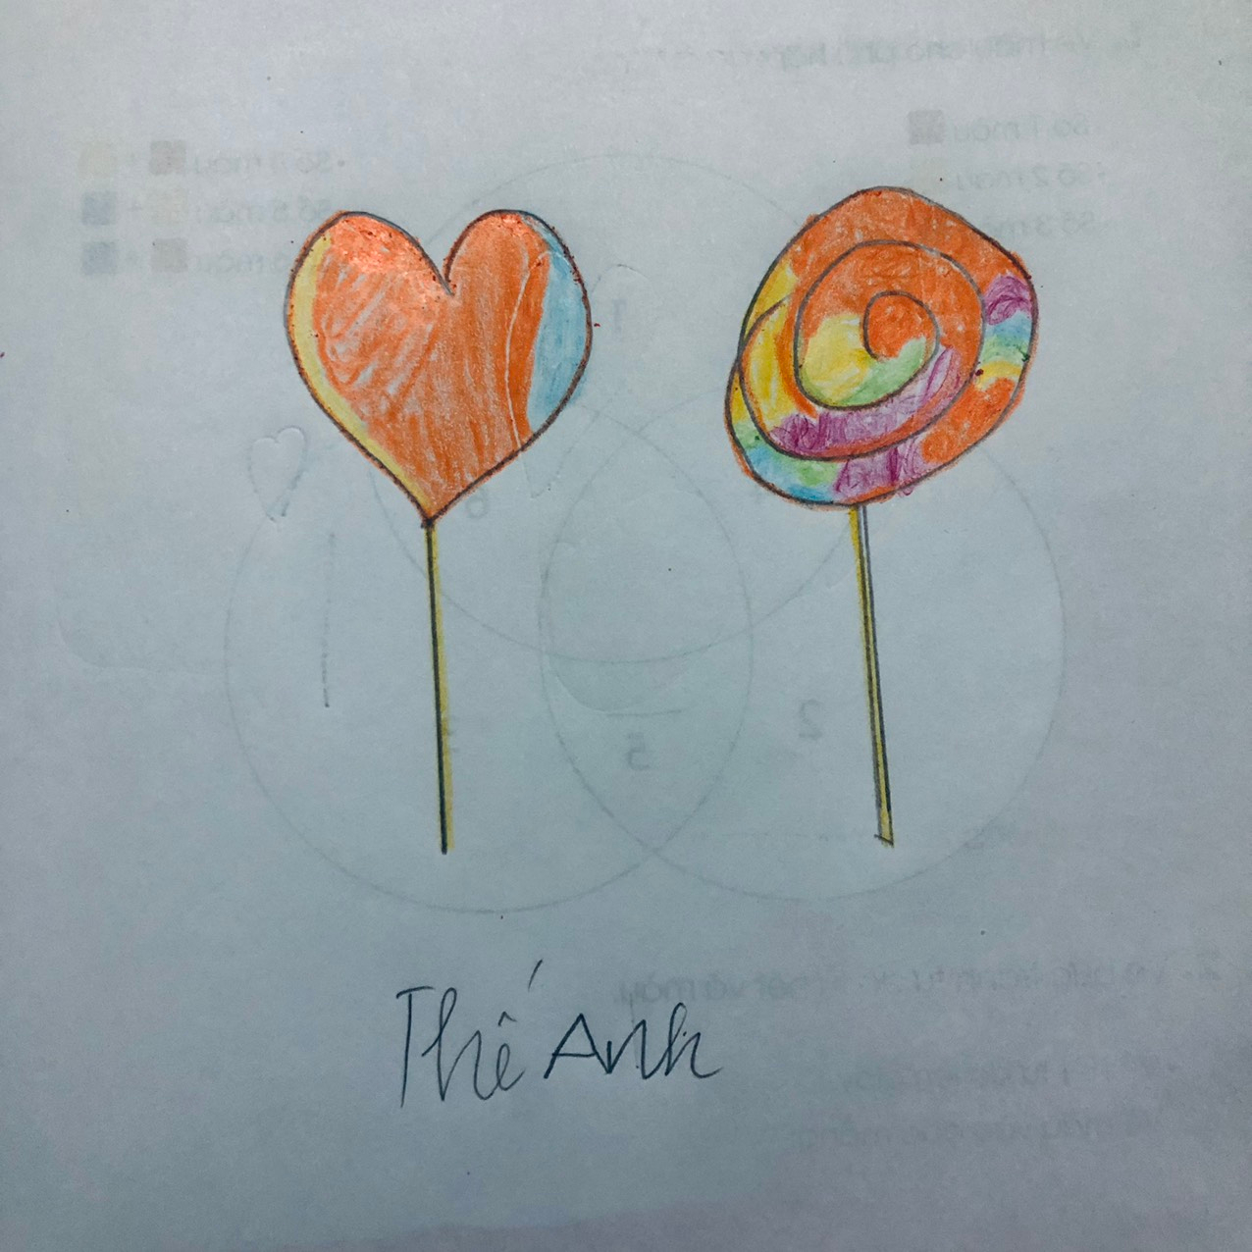

Slide 9
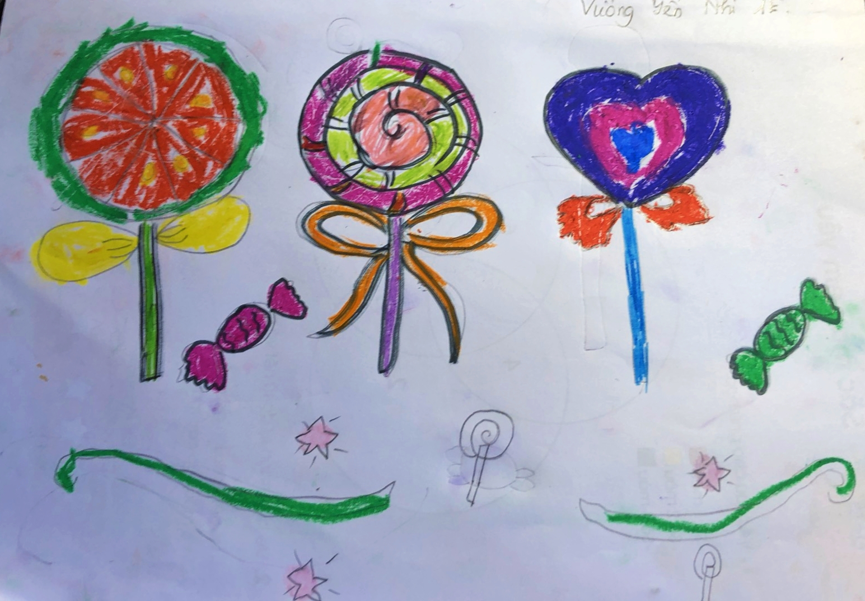

Slide 10
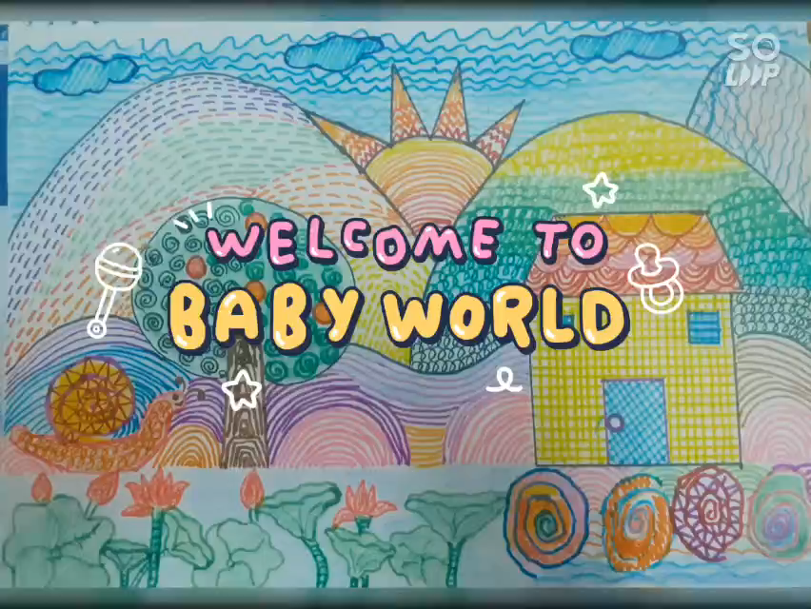

Slide 12
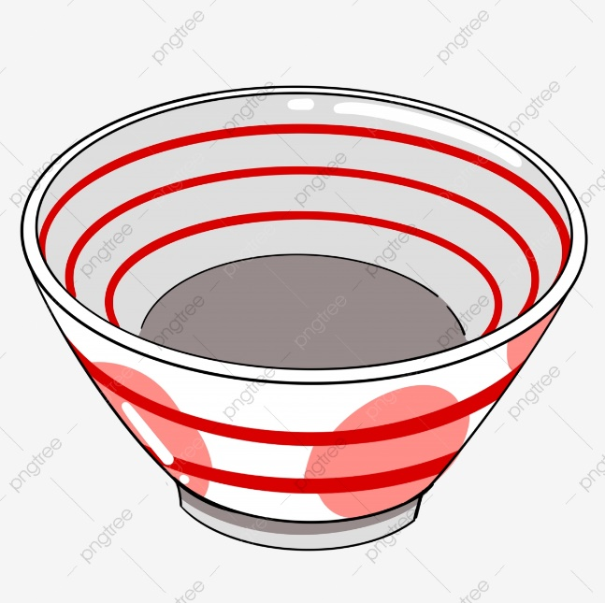
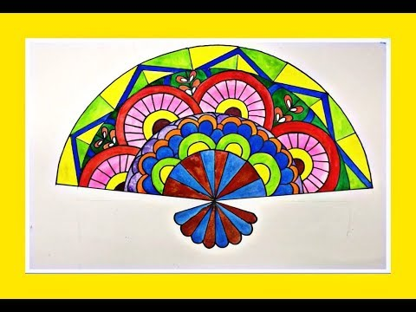
Bài tham khảo
MỤC TIÊU BÀI HỌC
Nhận biết được một số loại nét thường gặp trong tạo hình
Vẽ và trang trí được các loại nét.
Chỉ ra được sự lặp lại và tương phản nét trong bài vẽ
Nêu được cảm nhận cá nhân về bài vẽ của mình, của bạn.

Slide 13

Bài tham khảo
MỤC TIÊU BÀI HỌC
Nhận biết được một số loại nét thường gặp trong tạo hình
Vẽ và trang trí được các loại nét.
Chỉ ra được sự lặp lại và tương phản nét trong bài vẽ
Nêu được cảm nhận cá nhân về bài vẽ của mình, của bạn.

Slide 14
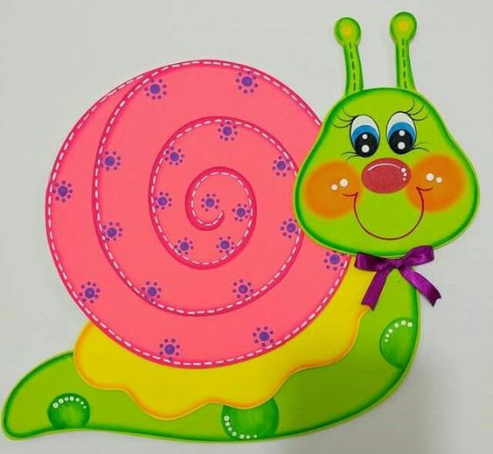
Bài tham khảo

Slide 15
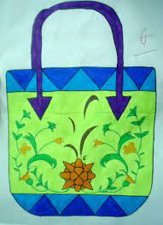
Bài tham khảo

Slide 16
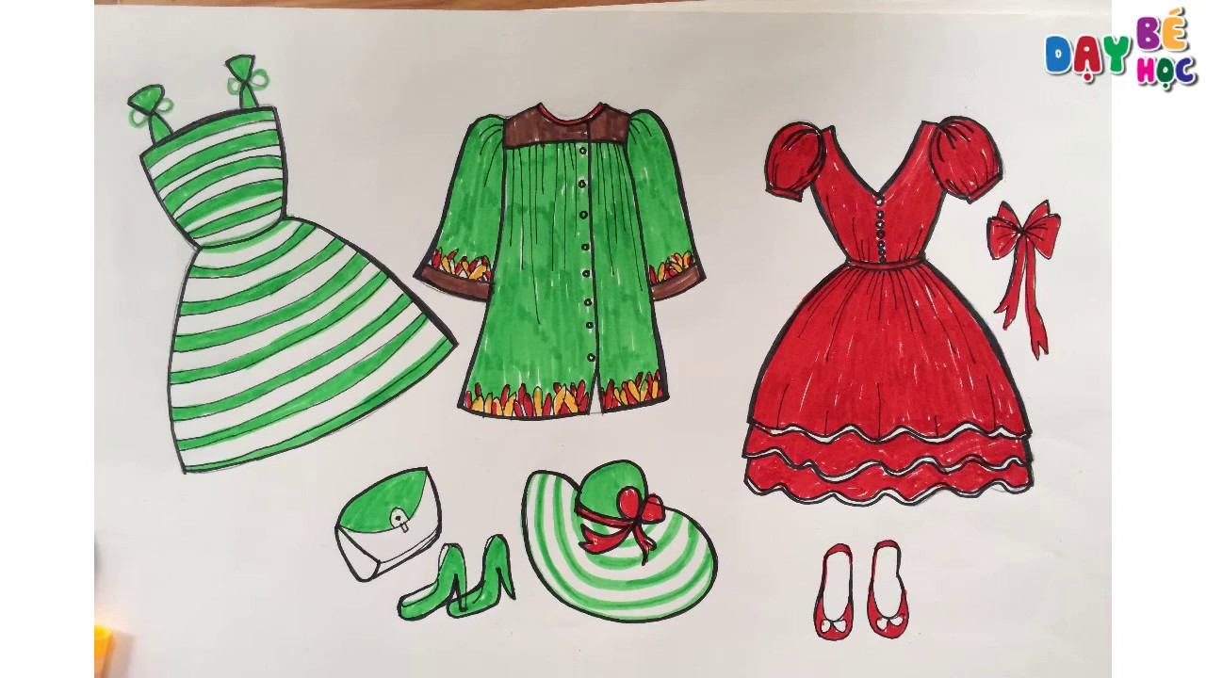
Bài tham khảo

Slide 17
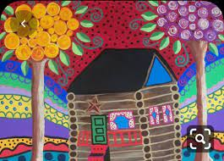
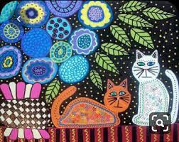
MỤC TIÊU BÀI HỌC
Nhận biết được một số loại nét thường gặp trong tạo hình
Vẽ và trang trí được các loại nét.
Chỉ ra được sự lặp lại và tương phản nét trong bài vẽ
Nêu được cảm nhận cá nhân về bài vẽ của mình, của bạn.

Slide 18

HOẠT ĐỘNG 3: LUYỆN TẬP- SÁNG TẠO
Em hãy hoàn thành bài vẽ kẹo que!
Vẽ thêm hình ảnh có sử dụng các nét để trang trí.

Slide 19
HOẠT ĐỘNG 4: PHÂN TÍCH- ĐÁNH GIÁ
Em đã vẽ được đồ vật gì?
Em đã sử dụng nét gì để trang trí?
Em thấy bài vẽ nét có thú vị không?
Em hãy chia sẻ bài vẽ và cảm nhận của mình đến thầy cô, bạn bè nhé!

Slide 20
HOẠT ĐỘNG 5: VẬN DỤNG - PHÁT TRIỂN
Em hãy quan sát và khám phá các bức tranh được vẽ và trang trí bằng nét.

Slide 21
DẶN DÒ
Hoàn thành bài vẽ và lưu giữ cẩn thận.
Chuẩn bị đầy đủ đồ dùng học tập cho tiết học sau.
Chúc các con có những sản phẩm đẹp!

Slide 22

XIN CHÀO VÀ HẸN GẶP LẠI!

